Slide 1
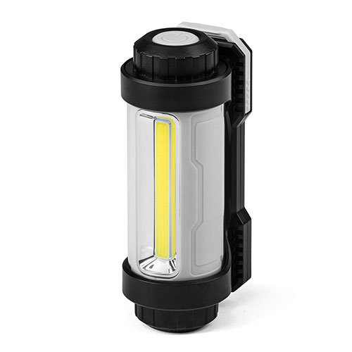


【提案書】
LED作業灯（乾電池式・LED部360度回転・IPX4・防滴・屋外・アウトドア・最大350ルーメン・COBチップ・マグネット・フック内蔵）
特徴
スチール面にマグネットで貼り付けたり、フックなどに引っ掛けて使用することが可能なLED作業灯です。3段階の明るさ調整が可能な上、照射方向を360度回転させられる点も高ポイント！
納期
納期スペース
仕様
素材：ABS
サイズ：約W131×D48×H57mm
重量：約135g(乾電池を除く)
生産国：中国
備考：LED寿命(時間):約25000時間 連続使用時間:約5時間 電源:単三乾電池×4本(別売り)
お見積
お見積りスペース

